Slide 1
에너지 낭비를 줄이는 친환경적인 간식 문화 만들기
Ecotarte
창원과학고등학교
김산 이인혁 정우현 황희선

Slide 2
Contents
연구 동기 및 목적
연구 방법 및 과정
현재까지의 연구 과정
예상되는 효과

Slide 3
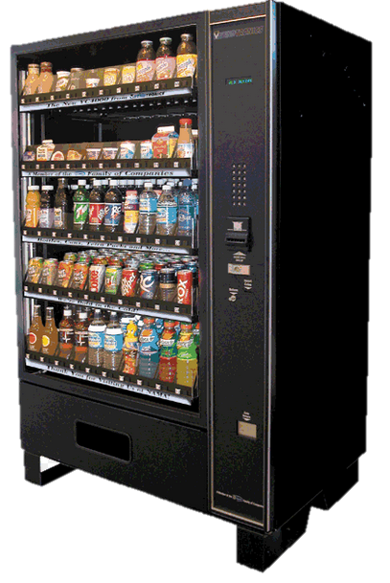
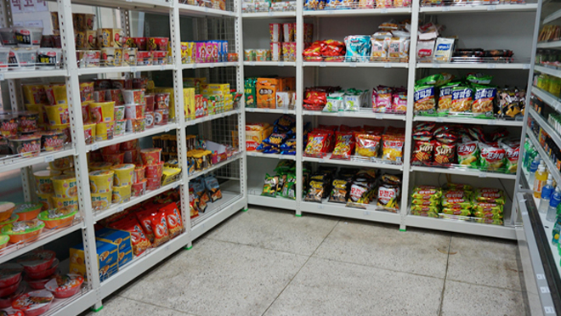
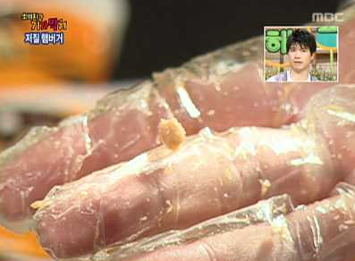
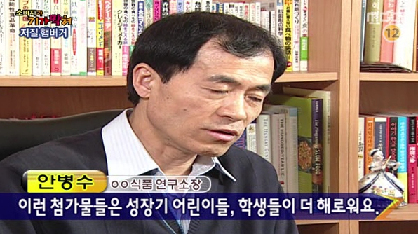
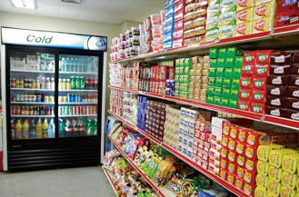
연구동기 및 목적
1. 문제 인식
많은 학생들이 사용하는 매점, 매점음식
여러 프로그램들 → 다양한 문제점 밝혀
Motivation
& Purpose
지속되는 학생들의 매점 이용

Slide 4
연구동기 및 목적
1. 문제 인식
매점 주변 및 학교 내 다량의 쓰레기 발생
→ 쓰레기 처리가 완전하지 못한 상황
Motivation
& Purpose
매점 운영에 있어서 불필요한 에너지 사용
Ex) 형광등 사용, 인건비, 자판기 기계
∴ 문제를 해결을 위한
방법이 없을까?

Slide 5
연구동기 및 목적
2. 탐구 주제 및 목적
친환경적이고 올바른
간식 문화를 조성하자
Motivation
& Purpose

Slide 6
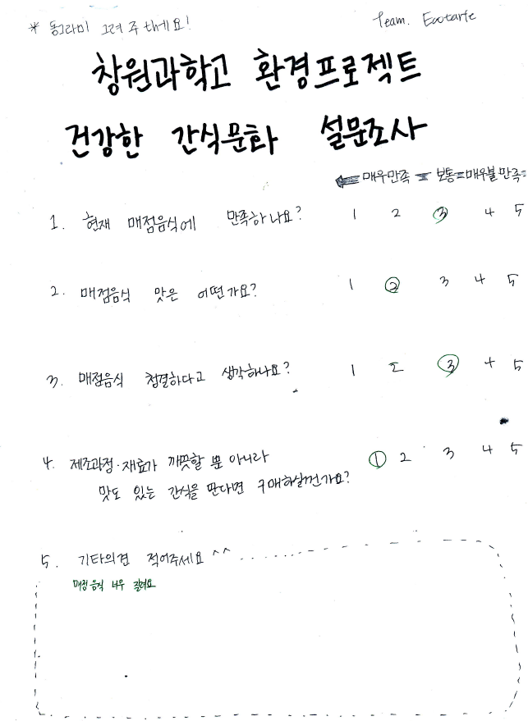
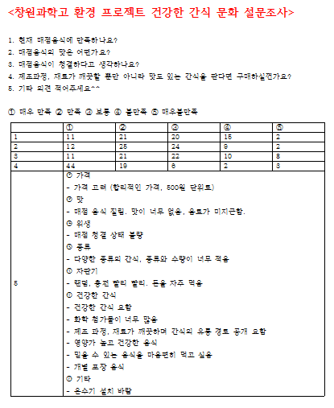
연구방법 및 과정
1. 현재 간식에 대한 인식 및 성분조사
1) 매점 간식에 대한 설문조사
1. 현재 매점음식에 만족하나요?
2. 매점음식의 맛은 어떤가요?
3. 매점음식이 청결하다고 생각하나요?
4. 제조과정, 재료가 깨끗할 뿐만 아니라 맛도 있는 간식을 판다면 구매하실껀가요?
Process
&Method
 | 매우만족 | 만족 | 보통 | 불만족 | 매우 불만족
1 | 11 | 21 | 20 | 15 | 2
2 | 12 | 25 | 24 | 9 | 2
3 | 11 | 21 | 22 | 10 | 8
4 | 44 | 19 | 6 | 2 | 3

Slide 7
연구방법 및 과정
1. 현재 간식에 대한 인식 및 성분조사
1) 매점 간식에 대한 설문조사
가격 : 가격고려 (500원단위)
맛 : 매점음식이 질린다
맛이 없다, 음료 상태 별로
(3) 위생 : 매점 청결상태 불량
(4) 자판기 : 잦은 고장, 음료 충전 별로
(5) 건강한 간식
- 화학 첨가물이 너무 많음
- 제조과정, 재료에 대한 확신
- 영양가 높고 건강한 음식
- 맘 편히 먹을 안전한 간식 원함
Process
&Method
건강한 간식의 필요성 확인

Slide 8
연구방법 및 과정
1. 현재 간식에 대한 인식 및 성분조사
2) 매점 간식의 성분 조사
음식 | 성분
특 불고기 버거 | 양념불갈비맛 엑기스s , 포리인산A100(산도조절제) 액상과당, 소맥, 배퓨레, 초산나트륨(산도조절제)
코코팜 | 구연산, 합성착향료(요구르트향, 레몬향), 구연산나트륨,엘에스-303(정제수, 규소수지, 유화제, CMC나트륨)
나랑드 사이다 | 탄산가스, 구연산, 난소화성말토덱스트린, 젖산칼슘, 합성착향료, 합성감미료(아스파탐, 아세설팜칼륨)
오라떼 애플 | 말토덱스트린, 구연산, 시클로덱스트린, 아와브레이크(유화제, 레시틴, 인산칼슘, 에탄올), 합성감미료(아세설팜칼륨, 수크랄로스),
치토스볶음짜장맛 | 짜장테이스트씨즈닝(말토덱스트린,합성감미료:수크랄로스), 카카오 색소
음식 | 성분
오라떼 피치 | 혼합탈지분유, 말토덱스트린, 시클로덱스트린, 구연산나트륨, CCP(우유), 아와브레이크(유화제,레시틴,인산칼슘,에탄올)
델몬트 레몬에이드 | 합성착향료(시트러스향), 효소처리스테비아, 효소처리루틴
롯데 초코라떼 | 혼합분유(탈지분유(우유)), 유청분말(우유), 기타혼합제제(결정셀룰로오스,유화제,카르복시메틸셀룰로오스나트륨,카라기난,팜경화유,폴리글리시톨시럽,카제인나트륨,제이인산나트륨),말토덱스트린
빙그레 참맛초코 | 혼합분유(탈지분유,야자경화유,유화제,구연산나트륨), 혼합탈지분유, 혼합제제(결정섬유소,셀룰로오스검), 크림추출분말, 바닐린
Process
&Method

Slide 9
연구방법 및 과정
2. 건강한 간식은 무엇일까?
1) 건강한 간식의 기준 설정
(1) 제조 과정에서의 청결
Process
&Method
(2) 학생들의 구매에 부담 없는 가격
(3) 깨끗하고 안전한 재료 사용
- 가공식품 사용 최소화
- 유기농 매장에서 구매한 제품

Slide 10
연구방법 및 과정
2. 건강한 간식은 무엇일까?
2) 건강한 간식,
그리고 에너지를 지키는 간식!
Process
&Method
(1) 전열기구 사용
→ 태양열 발전기를 통한 전기에너지 생산
(2) 자판기 운용 비용 절감
(3) 인건비, 매점 운용비 절감

Slide 11
현재까지 연구과정
1. 현재까지 연구 내용
1) 영양사 선생님과의 면담
(1) 간식에 대한 개념의 정리
날짜
2014/8/27
면담자
윤선재 선생님 / 면담 : 이인혁 김산
면담내용
조리적인 부분
금전적인 부분
간식에 대한 인식과 개선
Project
Until now
간식이란
식사에서 부족한 영양소를 메꿔주는 것
(2) 간식 조리 방법
(3) 매점 개선에 대한 부분

Slide 12
현재까지 연구과정
1. 현재까지 연구 내용
2) 가격 조사
유기농 식품 매장의 가격대 조사
ex) 한살림, 초록마을 등
Process
&Method
(2) 학교 주변 마트의 식자재 가격 조사
(3) 일반적인 간식의 가격에 대한 조사

Slide 13
현재까지 연구과정
2. 앞으로의 연구계획
1) Pilot Study
2) 요리 제작 및 판매
(1) 실험 계획에서 설정한 메뉴들을 제작
(1) 유기농 식품 판매 매장에서 재료 구입
Process
&Method
(2) 점심시간, 저녁시간 학생 및 선생님을
대상으로 하여 간식 판매
(2) 예비 요리의 경우에는 일반 재료 사용
(3) 원재료 가격 고려를 통한
판매가격 설정
(3) 판매를 통해 얻은 수익금
→ 기부단체를 통해 기부할 예정

Slide 14
예상되는 효과
건강한 매점 사용을 통한
학생들의 건강 보호
에너지 사용을 줄여서 더욱
건강한 학교생활
간식에 대한 학생들의 인식변화
건강하고 안전한 간식문화 형성
Expected
Effect

Slide 15
Thank you!
Ecotarte
창원과학고등학교
김산 이인혁 정우현 황희선

